Slide 1
10. Eksperimentalno vrednovanje
eksperimentalna metoda u HCI
varijable eksperimenta
zadatak i procedura
sudionici
izvođenje eksperimenta
dodjela ispitnih uvjeta
utjecaj poretka
utjecaj grupe i asimetrični prijenos vještina
longitudinalne studije
rekapitulacija postupka

Slide 2
Sadržaj
eksperimentalna metoda u HCI
varijable eksperimenta
zadatak i procedura
sudionici eksperimenta
izvođenje eksperimenta

Slide 3
Eksperimentalna metoda u HCI
proces povezivanja svih elemenata potrebnih za ispitivanje (testiranje) hipoteza o nekom korisničkom sučelju ili tehnici interakcije; uključuje odlučivanje o:
varijablama koje će se koristiti i njihovu definiranju
zadacima i procedurama koji će se koristiti
broju sudionika i načinu njihova traženja, podjeli sudionika u grupe, itd.

Slide 4
Eksperimentalna metoda u HCI
usporedba eksperimenta s metaforom signala i šuma:
signal ~ varijabla od interesa
šum ~ slučajni utjecaji (varijabilnost)
oblikovanja eksperimenta ~ proces pojačanja signala i reduciranja šuma pažljivim razmatranjem postave [setup] eksperimenta putem varijabli kojima se rukuje i onima koje se mjere, onima koje nadziru; putem procedura, zadataka, itd.

Slide 5
Sadržaj
eksperimentalna metoda u HCI
varijable eksperimenta
zadatak i procedura
sudionici eksperimenta
izvođenje eksperimenta

Slide 6
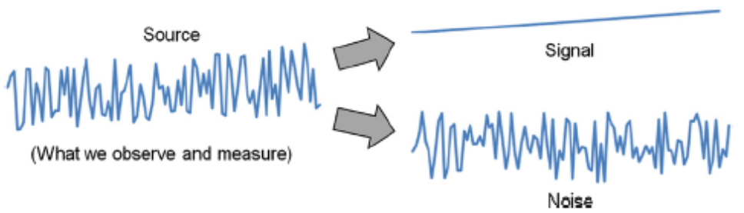
Varijable eksperimenta
varijable eksperimenta [experimental variables]:
nezavisne varijable
zavisne varijable
druge varijable:
nadzorne varijable
slučajne varijable
zbunjujuće varijable

Slide 7
Varijable eksperimenta
nezavisna varijabla [independent variable], faktor ~ okolnost ili karakteristika kojom se manipulira ili sustavno upravlja radi promjene ljudskog ponašanja za vrijeme interakcije korisnika s računalom:
eksperimenti oblikovani s nezavisnim varijablama ~ faktorski eksperimenti [factorial experiments]
promjene kroz više (≥ 2) razina okolnosti (karakteristika), uvjeta ispitivanja (testiranja)
ne zavisi o ponašanju sudionika ~ korisnik ničim ne može utjecati na nezavisnu varijablu
tipično atribut nominalne mjerne skale ~ često povezan s izvjesnim svojstvom nekog sučelja, a može utjecati na vještinu u korištenju sustava

Slide 8
Varijable eksperimenta
nezavisne varijable koje su svojstva sučelja (zajedno s pripadnim razinama/karakteristikama) ~ mogu utjecati na vještinu korisnika:
ulazna naprava (miš, trackball, stilus)
modalitet povratne veze (slušni/audio, vizualni, taktilni)
veličina zaslona (veliki, mali)
tip zaslona (CRT, LCD)
prijenosna funkcija (konstantno pojačanje, ubrzanje pokazivača)
vizualizacija stabla (tradicionalna, listom, višestrukim stupcima)
držanje naprave (vertikalno, horizontalno)
način unosa teksta (dva palca, jedan palac, kažiprst)

Slide 9
Varijable eksperimenta
nezavisne varijable koje nisu svojstva sučelja ~ također mogu utjecati na vještinu korisnika:
ljudske karakteristike: dob, spol, dominantna ruka, položaj tijela (stajanje, sjedenje, šetanje), preferirani OS, prvi jezik, politički stav, religijski stav, najviši stupanj obrazovanja, itd.
karakteristike okoline: šum pozadine (tiho, bučno), osvjetljenje prostorije (sunce, žarulje, fluorescentne lampe), razina vibracija (mirno, u autu, u vlaku), itd.

Slide 10
Varijable eksperimenta
pažljivo rukovati odabirom nezavisnih varijabli (NV):
svaka dodatna varijabla uspostavlja više efekata ("učina") između varijabli:
eksperiment s jednom NV: samo glavni efekt
eksperiment s 2 NV: 2 glavna efekta + 1 efekt interakcije = 3 efekta
eksperiment s 3 NV: 3 glavna efekta + 4 efekta interakcije = 7 efekata
posljedice velikog broja utjecaja:
teško pronaći smislene interpretacije za sve efekte
porast varijabilnosti ljudskih odgovora
dobro oblikovanje ~ ograničenje na 1-2, max 3 NV

Slide 11
Varijable eksperimenta
zavisna varijabla [dependent variable] ~ neko mjereno ljudsko ponašanje:
varijabla zavisi o čovjeku (sudioniku)
mjerenja zavise o onome što sudionik radi
najuobičajenije zavisne varijable u HCI:
brzina ~ obično izražena recipročno, vremenom izvršavanja zadatka
točnost ~ postotak ispravno (ili pogrešno) obavljenih eksperimenta ili drugih akcija:
pogrešno obavljene aktivnosti ~ pogreške ili iznos pogrešaka

Slide 12
Varijable eksperimenta
primjeri drugih zavisnih varijabli:
vrijeme pripreme aktivnosti
vrijeme (provođenja) aktivnosti
propusnost
skretanje pogleda [gaze shift]
prijelazi ruke između tastature i miša
utipkavanja Backspace
ponovni unosi cilja [target re-entries]
ponovni pokušaji
utipkavanja [key actions], itd.

Slide 13
Varijable eksperimenta
primjeri novijih zavisnih varijabli (~ novija sučelja!):
"negativni izrazi lica" [negative facial expressions]
"događaji kod čitanja teksta" [read text events]; npr. pomicanje pogleda s meke tastature na utipkani tekst radi praćenja napretka unosa
"događaj kod ponovnog fokusiranja" [re-focus events]; broj ponovnog fokusiranja tipke pri njenom izboru
komentar:
svaki je opazivi (i mjerivi) aspekt ljudskog ponašanja neka potencijalna zavisna varijabla ~ ponašanje mora razlikovati efekt između dva ispitna uvjeta (jake i slabe strane uvjeta)
jasno definiranje zavisne varijable ~ osigurano repliciranje istraživanja

Slide 14
Varijable eksperimenta
imena zavisnih varijabli trebaju biti različita od mjernih jedinica; npr.:
unos teksta: brzina unosa teksta [text entry speed] ~ jedinica: riječi u minuti [wpm]
pokazivanje po Fittsovom zakonu: propusnost ~ jedinica: [bit/sec]
vrijeme dovršavanja zadatka [task completion time] ~ jedinice: [sec ], [msec]
(jednostavno) brojanje događaja ~ ne postoji pripadna jedinica

Slide 15
Varijable eksperimenta
organiziranje/pohranjivanje izmjerenih podataka ~ ugraditi posebnu programsku podršku za prikupljanje mjerenja (ako je to eksperimentom omogućeno):
temeljeno na vremenskim značkama [time stamps]
temeljeno na utipkavanjima [key presses, keystrokes]
temeljeno na nekoj drugoj interakciji koja se može detektirati programskim događajima

Slide 16
Varijable eksperimenta
nadzorne varijable [control variables] ~ okolnosti ili faktori koji mogu utjecati na zavisne varijable, ali se posebno ne istražuju, već se nadziru:
mogu interferirati ako se postave na neku ekstremnu vrijednost; npr. prejaki pozadinski šum, prehladna soba
"nadziranje" ~ za vrijeme eksperimenta su te varijable fiksirane na neku nominalnu vrijednost tako da ne interferiraju
primjeri: sobno osvjetljenje, sobna temperatura, pozadinski šum, veličina zaslona, oblik miša, brzina kursora, nagib tastature, visina stolice

Slide 17
Varijable eksperimenta
primjena nadzornih varijabli:
nadziranje karakteristika sudionika
puno nadzornih varijabli:
reduciranje varijabilnosti mjerenog ponašanja
rezultati koji se slabije mogu generalizirati
Primjer : nadzorne varijable
testiranje sudionika s izvjesnim atributima; npr. dešnjaci, s vidom 20/20, ili s izvjesnim iskustvom

Slide 18
Varijable eksperimenta
slučajne varijable [random variables] ~ okolnosti ili faktori koje se pušta da nasumično variraju:
postoji trošak [cost] ~ u mjerenja se unosi veća varijabilnost
postoji dobit [benefit] ~ rezultati se mogu bolje generalizirati
tipično se odnose na karakteristike sudionika:
biometrija: visina, težina, veličina ruku, jačina stiska
društvena narav: savjesnost, relaksiranost, nervoza
genetika: spol, kvocijent inteligencije

Slide 19
Varijable eksperimenta
zbunjujuće varijable [confounding variables] ~ koja bilo okolnost ili stanje koje se sustavno mijenja s nezavisnom varijablom:
problematične u eksperimentalnom istraživanju ~ nije jasno je li opaženi efekt rezultat nezavisne ili zbunjujuće varijable
detektirati prisustvo zbunjujuće varijable i reagirati radi otklanjanja opasnosti od neispravne interpretacije opažanih efekata:
ukloniti varijablu
podesiti se na nju
na neki drugi način razmotriti situaciju

Slide 20
Varijable eksperimenta
Primjer : usporedba dva pretraživača − Google i "novog"
postoji prethodno iskustvo sudionika s Googleom, a nikakvo s novim sučeljem ~ prethodno iskustvo je zbunjujuća varijabla: efekt može biti rezultat zbunjivanja, a ne ispitnih uvjeta
nije problem ako je to prethodno iskustvo uočeno i zabilježeno

Slide 21
Varijable eksperimenta
Primjer : usporedba dva razmještaja tipki [key layout]: QWERTY i "novi"
korektna usporedba bi zahtijevala sudionike s istom razinom iskustva s oba razmještaja
teško postići, jer su gotovo svi korisnici računala familijarni s QWERTY ~ barem na početku testiranja QWERTY daje bolje rezultate
rješenje: usporedba kroz duže vrijeme ~ kroz uvježbavanje se novi razmještaj može pokazati boljim (provođenje longitudinalne studije)

Slide 22
Sadržaj
eksperimentalna metoda u HCI
varijable eksperimenta
zadatak i procedura
sudionici eksperimenta
izvođenje eksperimenta

Slide 23
Zadatak i procedura
eksperiment je mjerenje performansi sudionika pri obavljanju nekog zadatka, pri čemu se ispitni uvjeti mijenjaju ~ zadavanje istog zadatka s drugom razinom nezavisne varijable (drugim ispitnim uvjetom); dobro oblikovani zadatak treba zadovoljiti:
reprezentativnost za aktivnosti koje ljudi obavljaju na nekom sučelju ~ podrška generaliziranju rezultata na druge ljude i druge situacije
diskriminatornost u odnosu na ispitne uvjete ~ zadatak podešen na razlike ispitnih uvjeta tako da ponašajni odzivi istaknu dobiti ili probleme između ispitnih uvjeta

Slide 24
Zadatak i procedura
tipovi zadataka:
temeljeni na performansama [performance-based] ~ mjere se performanse (brzina, točnost, iznos pogrešaka)
temeljeni na vještinama [skill-based] ~ utvrđuje se stjecanje specifičnih vještina; kod "automatskog" obavljanja zadataka
temeljeni na znanju [knowledge-based] ~ utvrđuje se snalaženje u potpuno novim situacijama (početnik, ekspert u neočekivanoj situaciji); potpuno svjesno obavljanje zadataka
najbolji je zadatak onaj koji je prirodan, ali se ipak koncentrira na jezgrene aspekte interakcije: točke razlikovanja između ispitnih uvjeta

Slide 25
Sadržaj
eksperimentalna metoda u HCI
varijable eksperimenta
zadatak i procedura
sudionici eksperimenta
izvođenje eksperimenta

Slide 26
Sudionici eksperimenta
rezultati mjerenja trebaju biti primjenjivi na cjelokupnu populaciju ~ sudionici eksperimenta moraju zadovoljiti dva uvjeta:
moraju biti članovi iste populacije za koju se pretpostavlja da će rezultati vrijediti
mora ih se ispitati dovoljno veliki broj ~ veći broj sudionika:
manji utjecaj varijabilnosti
veća vjerojatnost postizanja statistički značajnih ("signifikantnih") rezultata
pragmatično određivanje broja sudionika ~ isto onoliko koliko ih koriste eksperimenti sličnih istraživanja, u skladu s objavljenim rezultatima, ako su oni statistički signifikaktni

Slide 27
Sudionici eksperimenta
vrednovanje (testiranje) upotrebljivosti ~ procjena prototipnog sustava s korisnicima radi utvrđivanja problema sa sučeljem:
tipično nije organizirano kao faktorski eksperiment
pitanje broja sudionika nije relevantno u statističkom smislu
i mali broj sudionika dovoljan je za otkrivanje visokog postotka problema nekog sučelja ~ usp. Nielsen: 3 korisnika otkriva cca 70% problema upotrebljivosti

Slide 28
Sudionici eksperimenta
angažiranje (novačenje [recruit]) sudionika: usmeno, e-poštom, oglašavanjem na zidu, na neki drugi način ~ način odabira:
idealni slučaj (rijetko se primjenjuje) ~ nasumično izvlačenje iz neke populacije
praktični postupak:
pribavljanje sudionika koji su blizu i koji su raspoloživi
tipično pribavljanje iz nekog pogodnog "fonda" pojedinaca; npr. članovi radnog kolektiva, djeca u školi, studenti lokalnog campusa
pogodnost uzimanja uzorka kompromitira valjanost istraživanja ~ prava populacija je ipak uža od željene

Slide 29
Sudionici eksperimenta
identifikacija populacije:
prikupljanje demografskih podataka (demografika) ~ kratki upitnik, tipično na početku ili na kraju eksperimenta
prikupljanje druge informacije; npr. tehnografika
sudionici sa specifičnim vještinama ~ tipično za eksperimente u HCI: proces filtriranja, s jasnim kriterijima odabira koji moraju biti iskazani u opisu metodologije
prije ispitivanja/testiranja sudionici moraju potpisati obrazac suglasnosti [consent form]

Slide 30
Sadržaj
eksperimentalna metoda u HCI
izvođenje eksperimenta
dodjela ispitnih uvjeta
utjecaj poretka
utjecaj grupe i asimetrični prijenos vještina
longitudinalne studije
rekapitulacija postupka

Slide 31
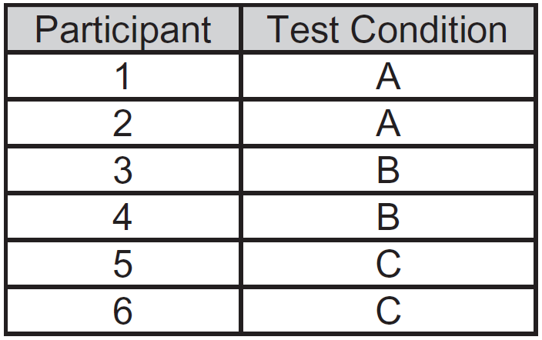
Dodjela ispitnih uvjeta
dodjela ispitnih uvjeta (razina) nekog faktora:
(plan) unutar subjekata [within-subjects]:
svaki se sudionik testira svakim ispitnim uvjetom
mjerenja svakog ispitnog uvjeta ponavljaju se za svakog sudionika, ~ ponavljane mjere [repeated measures]
manje sudionika, ali više testiranja
(plan) između subjekata [between-subjects]:
odvojena grupa sudionika za svaki ispitni uvjet
svaki se sudionik testira samo jednim ispitnim uvjetom
više sudionika, ali manje testiranja (samo jedno po sudioniku!)

Slide 32
Dodjela ispitnih uvjeta
u HCI se mahom favoriziraju planovi unutar subjekata:
manje sudionika ~ manje novačenja, raspoređivanja, davanja uputa, demonstriranja, uvježbavanja, itd.
varijanca zbog predispozicija sudionika približno jednaka preko ispitnih uvjeta za svakog sudionika
nije potrebno uravnoteživati grupe sudionika, jer ionako postoji samo jedna grupa
izbjegavanje interferencija između ispitnih uvjeta ~ plan između subjekata bolji: otklanjanje konflikta koji nastaje kada je neki sudionik izložen jednom ispitnom uvjetu, a potom nekom drugom

Slide 33
Dodjela ispitnih uvjeta
Primjer : dodjela između subjekata
mjerenje brzine tipkanja bez gledanja [touch-typing] na dvije tastature ~ motorička vještina stečena prilikom učenja jedne tastature vrlo vjerojatno nepovoljno utječe na tipkanje na drugoj
sudionici se ne mogu "odučiti" od jednog uvjeta prije testiranja na drugom ~ svaki se sudionik testira na samo jednom uvjetu
prednost plana između subjekata se smanjuje:
ako je vjerojatnost interferencije minimalna
ako se interferencija može ublažiti putem nekoliko eksperimenata za "zagrijavanje"
u HCI eksperimentima je većina faktora takva, pa se razine faktora teže dodijeliti unutar subjekata

Slide 34
Dodjela ispitnih uvjeta
miješani plan dodjele [mixed design] ~ u eksperimentu s dva faktora se razinama jednog dodjeljuju unutar subjekata, a razinama drugog faktora između subjekata
Primjer : usporedba učenja unosa teksta ljevaka i dešnjaka, eksperimentom s dva faktora:
blok je unutar subjekata, s možda 10 ispitnih uvjeta (blok_1, blok_2,... , blok_10)
korištenje desne ili lijeve ruke je između subjekata, s dvije razine (ljevak, dešnjak)

Slide 35
Sadržaj
eksperimentalna metoda u HCI
izvođenje eksperimenta
dodjela ispitnih uvjeta
utjecaj poretka
utjecaj grupe i asimetrični prijenos vještina
longitudinalne studije
rekapitulacija postupka

Slide 36
Utjecaj poretka
problem interferencije kod plana unutar subjekata:
posljedica redoslijeda testiranja pod različitim uvjetima:
poboljšanje performansi sudionika s napretkom od jednog ispitnog uvjeta ka drugome
rezultat familijariziranja sudionika s ispitnim aparatom i procedurom, odnosno povećanjem iskustva
iskustvo je zbunjujuća varijabla:
sustavno povećanje iskustva s prelaskom od jednog uvjeta testiranja na naredni (= poboljšanje performansi!) ~ efekt prakse [practice e.], efekt učenja [learning e.]
sustavno pogoršanje performansi kao rezultat mentalnog ili fizičkog napora ~ efekt umora [fatigue effect]
općenito se govori o efektu poretka [order effect] ili efektu slijeda [sequence effect]

Slide 37
Utjecaj poretka
zbunjujući utjecaj prakse (uvježbanosti) kompromitira usporedbu ispitnih uvjeta u sklopu eksperimenta! ~ kompenzirati efekt poretka:
izjednačavanje [counterbalancing] ~ podjela sudionika u grupe i zadavanje uvjeta u različitom poretku za svaku grupu
sustavni postupak raspoređivanja uvjeta po grupama sudionika u planu unutar subjekata ~ metoda latinskih kvadrata [Latin squares]

Slide 38
Utjecaj poretka
metoda latinskih kvadrata:
tablica n × n ispunjena s n različitih simbola koji predstavljaju ispitne uvjete nekog faktora ~ svaki se simbol pojavljuje samo jednom u svakom retku i u svakom stupcu
prvi je stupac u (izvornom) poretku, počevši od A
unosi u recima su poredani cikličkom permutacijom (rotiranjem simbola) [wrap around]
Primjer : latinski kvadrati za 2-5 uvjeta

Slide 39
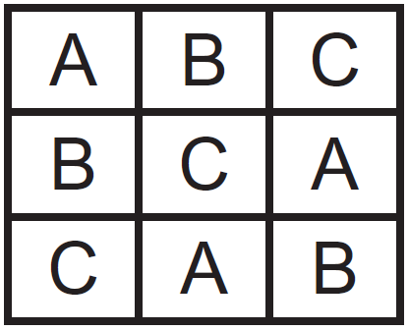
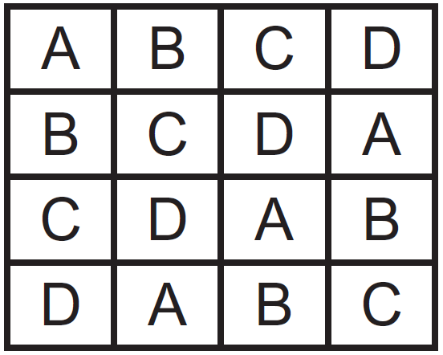
Utjecaj poretka
nedostatak latinskih kvadrata reda ≥ 3 ~ uvjeti prethode/slijede druge uvjete nejednaki broj puta
Primjer :
latinski kvadrat 3 x 3: B slijedi A 2 puta; A slijedi B 1 put
latinski kvadrat 4 x 4: B slijedi A 3 puta; A slijedi B 1 put
potrebno kompenzirati efekt slijeda A-B

Slide 40
Utjecaj poretka
kompenziranje efekta slijeda kod latinskih kvadrata ~ moguće samo kod tablica parnog reda (parni broj stupaca/redaka):
prvi je stupac s (normalnim) poretkom, započinje s A
najviši redak ima slijed A, B, n, C, n–1, itd.; n je simbol najvišeg reda
unosi u drugi i naredne stupce su poredani cikličkom permutacijom (kao prije); alternativno: reci se (od drugog nadalje) redaju kao pod 2.
Primjer : latinski kvadrati za 2 i 4 uvjeta
4 x 4: uvjeti prethode/slijede 2 puta
6 x 6: uvjeti prethode/slijede 3 puta

Slide 41
Utjecaj poretka
oblikovanja izjednačenog eksperimenta unutar subjekata ~ broj sudionika mora se moći podijeliti s brojem uvjeta nekog faktora tako da ih je podjednako u svakoj grupi
Primjer :
faktor s 3 razine/uvjeta ~ broj sudionika mora biti višekratnik od 3: 9, 12, 15, ...
za 12 sudionika ~ 3 grupe s po 4 sudionika; dodjela uvjeta po planu:
Grupa_1: ABC
Grupa_3: BCA
Grupa_3: CAB

Slide 42
Utjecaj poretka
Primjer : razlike u metodama uređivanja teksta [MacKenzie 2013]
3 metode uređivanja teksta:
metoda A: tipke sa strelicama, Backspace, tipkanje
metoda B: dijalog pretraživanja i zamjene
metoda C: pokazivanje i dvoklik mišem, tipkanje
zadatak:
broj sudionika: 12; svaki sudionik obavlja zadatak 5 puta svakom od metoda (u tablici srednja vrijednost tih mjerenja)
izjednačavanja efekta učenja: 3 grupe sudionika; primjena latinskog kvadrata 3 x 3

Slide 43
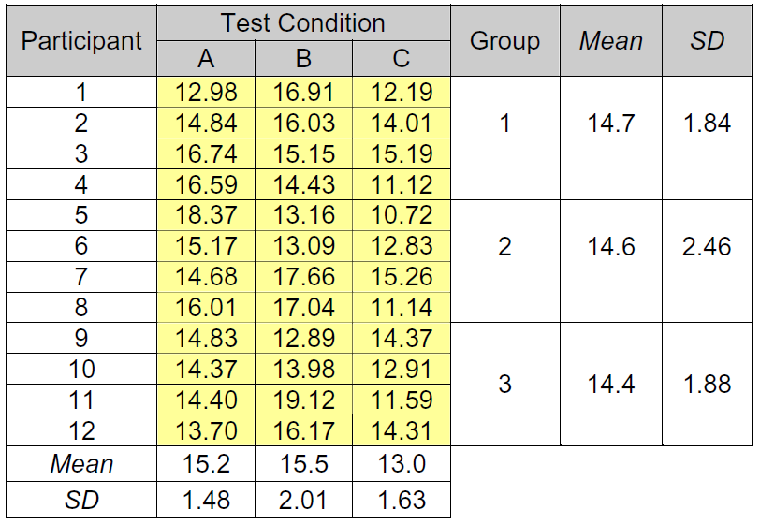
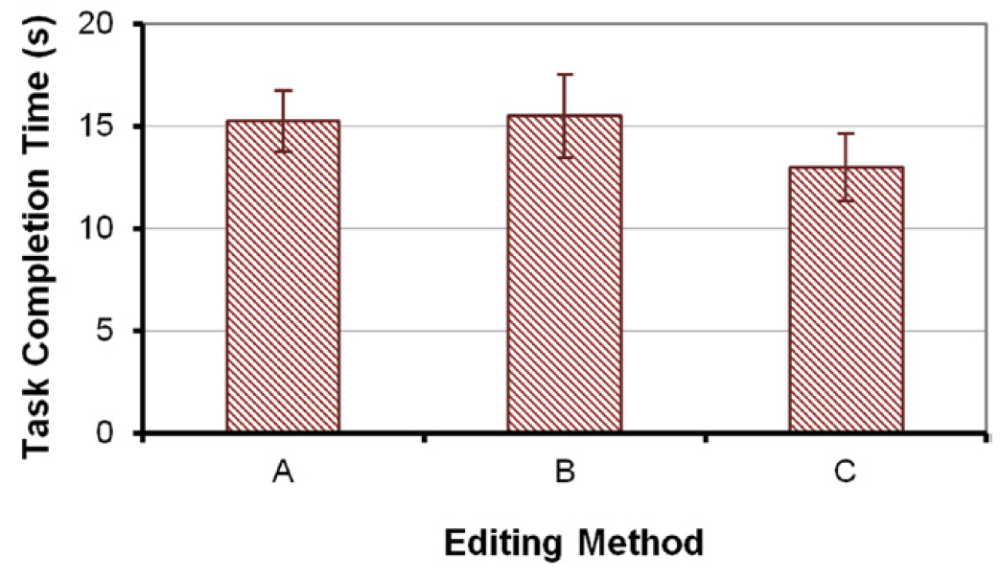
Utjecaj poretka
podaci prikupljeni eksperimentom (Grupa 1: A-B-C; Grupa 2: B-C-A; Grupa 3: C-A-B):
izjednačavanje funkcionira, jer su srednja vremena po grupama bliska

Slide 44
Utjecaj poretka
latinski kvadrati s neparnim brojem uvjeta ~ neravnoteža se ne može kompenzirati promjenom redoslijeda uvjeta, ali postoje alternativna rješenja:
koristiti sve slijedove: n! kombinacija; npr. 3! = 6 kombinacija
randomizirati poredak uvjeta ~ primjereno za slučajeve:
jako kratki zadatak
mnogo ponavljanja zadatka
mnogo ispitnih uvjeta; npr. faktori eksperimenta odabira neke točke: smjer pomicanja/kretanja, udaljenost pomicanja/kretanja, veličina cilja

Slide 45
Sadržaj
eksperimentalna metoda u HCI
izvođenje eksperimenta
dodjela ispitnih uvjeta
utjecaj poretka
utjecaj grupe i asimetrični prijenos vještina
longitudinalne studije
rekapitulacija postupka

Slide 46
Utjecaj grupe i asimetrični prijenos vještina
izjednačavanje efekta učenja u planu unutar subjekata:
uspješno, ako su srednje vrijednosti zavisne varijable približno iste po svim grupama
neuspješno, ako postoje razlike u srednjim vrijednostima zavisne varijable između grupa:
izjednačavanje nije funkcioniralo ~ postoji efekt grupe [group effect]
tipično rezultat asimetričnog prijenosa vještina [asymmetric skill transfer] ~ razlike u iznosu poboljšanja u ovisnosti o poretku testiranja

Slide 47
Utjecaj grupe i asimetrični prijenos vještina
izbjegavanje asimetričnog prijenosa vještina:
umjesto plana unutar subjekata primijeniti plan između subjekata ~ sudionici izloženi samo jednom ispitnom uvjetu, ne mogu iskusiti prijenos vještina od nekog drugog ispitnog uvjeta
prije prikupljanja podataka uvježbati sudionike na pojedinom uvjetu:
dobici zbog iskustva s prethodnim uvjetom premošteni ~ mjerena performansa točno reflektira inherentna svojstva ispitnog uvjeta
nije sigurno da pristup funkcionira ako se sudionici ne mogu "odučiti" [unlearn] od već stečenog znanja; npr. usporedba s unosa teksta nove i QWERTY tastature

Slide 48
Sadržaj
eksperimentalna metoda u HCI
izvođenje eksperimenta
dodjela ispitnih uvjeta
utjecaj poretka
utjecaj grupe i asimetrični prijenos vještina
longitudinalne studije
rekapitulacija postupka

Slide 49
Longitudinalne studije
longitudinalna studija [longitudinal study] ~ eksperimentalno vrednovanje u kojem se sudionici uvježbavaju kroz dulje vrijeme:
jedna od nezavisnih varijabli je "količina prakse" [amount of practice] (oznakom: Sjednica)
sudionici obavljaju zadatak na više jedinica testiranja, promatra se i mjeri njihov napredak s praksom
svaka jedinica testiranja je jedan ispitni uvjet nezavisne varijable (oznakom: Sjednica_1, Sjednica_2, itd.)

Slide 50
Longitudinalne studije
Primjer : dvije metode unosa (engleskog) teksta za mobilne telefone [MacKenzie 2013]
višestruko tapkanje [multi-tap]
LetterWise: pogađanje željene riječi prema vjerojatnosti slijeda znakova ("prefiksa"), umjesto rječnika pohranjenih riječi (kao npr. Tegic T9)
21,0 wpm
15,5 wpm
7,3 wpm

Slide 51
Longitudinalne studije
cilj longitudinalne studije ~ usporedba održivosti [viability] neke nove tehnike u odnosu na sadašnju praksu (koja se može kvantificirati korištenjem mjera performansi); primjeri:
unos teksta
uređivanje [editing]
pokazivanje [pointing]
odabir
pretraživanje
pomicanje [panning]
zumiranje
rotiranje
crtanje
premotavanje [scrolling]
pristup izborniku

Slide 52

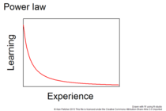
Longitudinalne studije
trend poboljšanja performansi s vremenom; prikaz tipično:
primjerenom jednadžbom
krivuljom najboljeg poklapanja [best-fitting curve] ~ slijedi polinomsku funkciju učenja [power law of learning]
"polinomski zakon" [power law] ~ statistički pojam: relativna promjena u jednoj veličini rezultira proporcionalno relativnoj promjeni u nekoj drugoj:
neka se veličina mijenja kao potencija neke druge
funkcija slična padajućoj eksponencijalnoj; u log-log mjerilu rezultira pravcem!

Slide 53
Longitudinalne studije
komentar polinomske funkcije učenja ~ porast performansi korisnika s vremenom (brojem ponavljanja eksperimenta):
korisnici iskusni u korištenju postojeće tehnike interakcije imaju početno relativno slabije performanse s novom tehnikom
s napretkom učenja izukrštanje [crossover] trendova performansi ~ performanse s novom tehnikom premašuju one s postojećom

Slide 54
Longitudinalne studije
pri korištenju postojeće tehnike početno superiorne performanse ~ učenje nove tehnike znači trošak
nakon dostizanja točke prijelaza ("izukrštanja") performanse nove tehnike postaju superiorne ~ naučena nova tehnika pruža dobit
korisnici često nerado odustaju od stečenih navika ~ potrebno prevladati korisničke percepcije i sklonosti

Slide 55
Sadržaj
eksperimentalna metoda u HCI
izvođenje eksperimenta
dodjela ispitnih uvjeta
utjecaj poretka
utjecaj grupe i asimetrični prijenos vještina
longitudinalne studije
rekapitulacija postupka

Slide 56
Rekapitulacija postupka
priprema eksperimenta:
oblikovanje
izgradnja i provjera (ispitnog) aparata
novačenje i odabir sudionika i njihovo raspoređivanje
(preporučeno) pilotsko vrednovanje (1-2 sudionika):
"izglađivanje" protokola informiranja/pripreme sudionika
provjera vremena potrebnog svakom pojedinom sudioniku:
cjelokupno ispitivanje, zajedno s informiranjem i uvježbavanjem treba komotno stati u planirano vrijeme
eventualno provesti konačno poboljšanje protokola

Slide 57
Rekapitulacija postupka
provođenje eksperimenta:
pozdravljanje svakog sudionika, uvođenje eksperimenta, potpisivanje obrasca suglasnosti
kratko prikupljanje demografskih podataka i informacija o iskustvu sudionika o temi eksperimenta (anketiranje upitnikom); cca nekoliko minuta
objavljivanje (ispitnog) aparata, objašnjavanje zadatka koji treba obaviti, eventualno probe radi uvježbavanja
eventualne upute sudionicima:
ovise o prirodi eksperimenta i zadatku
prethodno pažljivo razmotrene
svakom sudioniku dane na isti način
dodatna objašnjenja sudioniku: oprezno! ~ izbjeći takva objašnjenja koja bi mogla motivirati sudionika da djeluje različito od drugih

Slide 58
Rekapitulacija postupka
uvjeti provođenja eksperimenta:
posebna uloga ispitivača kao javnog lica eksperimenta ~ treba se prikazati kao neutralna osoba; sudionici ne smiju osjećati neko posebno držanje ispitivača:
pretjerano pažljivi ispitivač ~ sudionici postaju nervozni
indiferentni ispitivač ~ sudionici mogu djelovati s premalo obzira prema svojim performansama
sudionici se ne smiju osjećati pod pritiskom da proizvedu neki specifični rezultat
izbjegavati namjerne pokušaje boljeg rada pod jednim ispitnim uvjetima u odnosu na druge

